Slide 1
SPRING BOOT

Slide 2
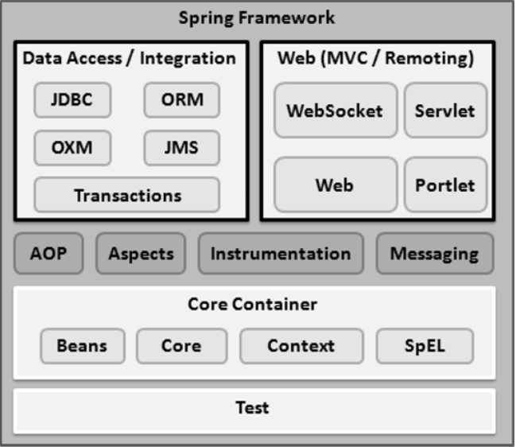
GIỚI THIỆU VỀ SPRING FRAMEWORK VÀ SPRING BOOT
Spring Framework cung cấp mô hình lập trình và cấu hình toàn diện cho các ứng dụng doanh nghiệp dựa trên Java hiện đại - trên bất kỳ loại nền tảng triển khai nào.

Slide 3
GIỚI THIỆU VỀ SPRING FRAMEWORK VÀ SPRING BOOT
Core container bao gồm 4 modules: Core, Bean, Context và Expression Language
Data access/integration bao gồm các modules: JDBC, ORM, OXM, JSM và Transaction
Web layer chứa các modules: Web, Web MVC, Web socket và Web portless
Spring Boot được xây dựng trên Spring Framework. Đây là một phiên bản tự động và đơn giản hơn của Spring.
Spring Boot giảm cấu hình thủ công và thông qua Maven (hoặc Gradle), nó giúp giải quyết xung đột phụ thuộc dễ dàng hơn. Ngoài ra, Spring Boot còn được tích hợp một máy chủ HTTP giúp các kỹ sư khởi động ứng dụng một cách nhanh chóng

Slide 4
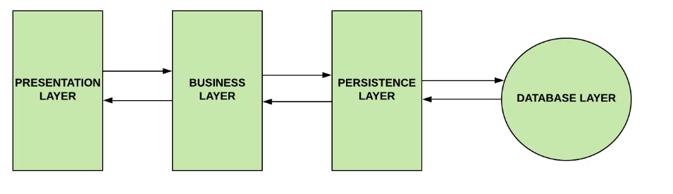
GIỚI THIỆU VỀ SPRING FRAMEWORK VÀ SPRING BOOT
Lớp trình diễn: thực hiện xác thực, chuyển đổi dữ liệu JSON thành đối tượng và ngược lại, xử lý các yêu cầu HTTP, chuyển giao xác thực cho lớp nghiệp vụ
Lớp nghiệp vụ: thực hiện xác nhận, thực hiện ủy quyền, xử lý các qui tắc và logic nghiệp vụ
Lớp lưu trữ: chứa logic lưu trữ, tìm nạp đối tượng và dịch chúng thành bảng dữ liệu (và ngược lại)

Slide 5
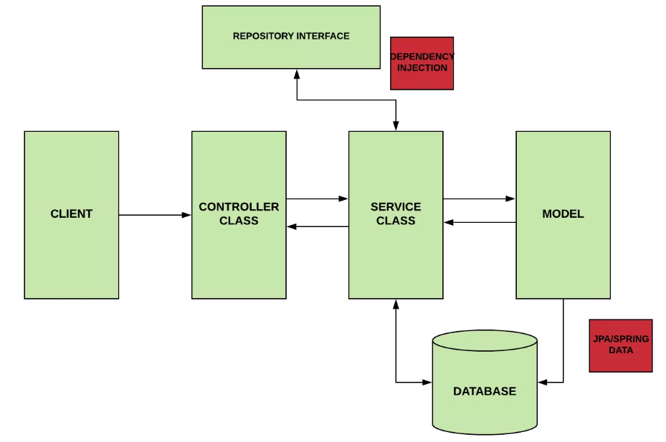
GIỚI THIỆU VỀ SPRING FRAMEWORK VÀ SPRING BOOT

Slide 6
SPRING BOOT- CÀI ĐẶT VÀ CẤU HÌNH
Yêu cầu: cài đặt phiên bản JAVA LTS- 8,11,17 (mới nhất)
Spring boot application quản lý theo dự án Maven, Gradle
Tạo dự án Spring Boot qua web https://start.spring.io/ hoặc qua các app hay IDE hỗ trợ
Tạo dự án qua Visual Studio Code, IDE IntelliJ, Spring Tool

